Slide 1
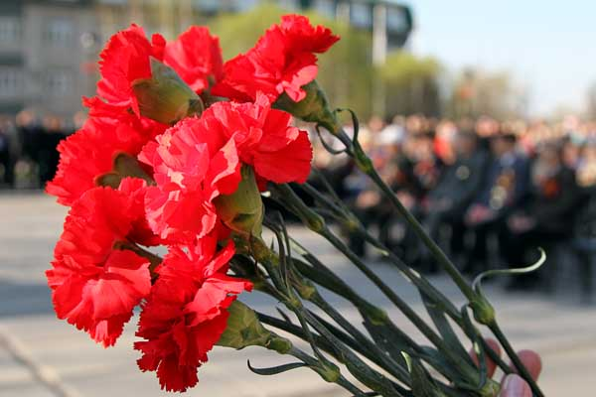
Ах,война,что ты сделала,подлая…

Slide 2

Начало Великой войны…

Slide 3

Праздник Великой Победы.

Slide 4
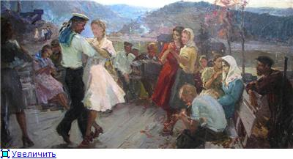

Slide 5
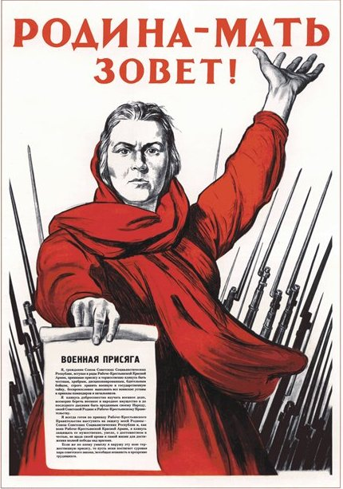

Slide 6


Slide 7
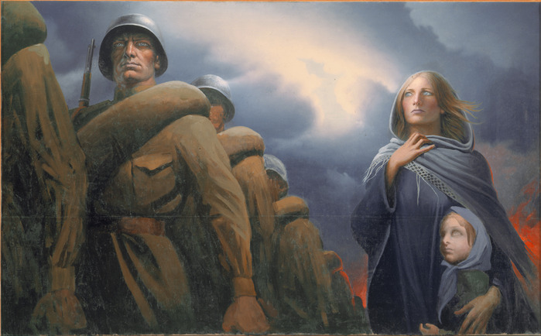
Уходили солдаты на фронт.

Slide 8
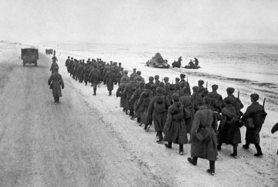
Эх,дороги…

Slide 9
1418 дней бессмертного народного подвига.1418 дней крови и смерти,гибели лучших сыновей и дочерей России.

Slide 10
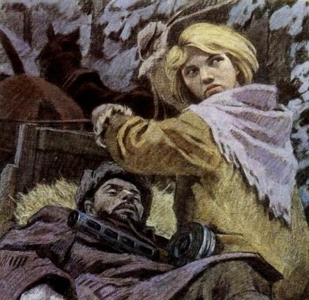
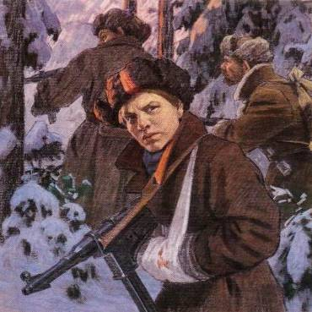
Дети войны и их подвиги.

Slide 11
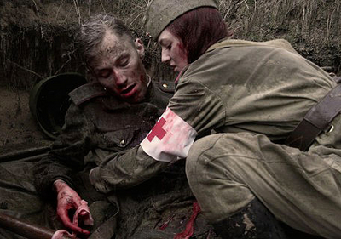
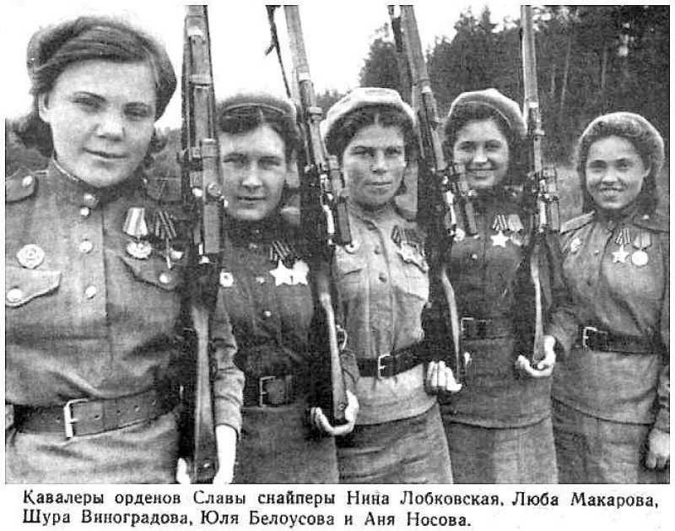
Женщины и война.

Slide 12
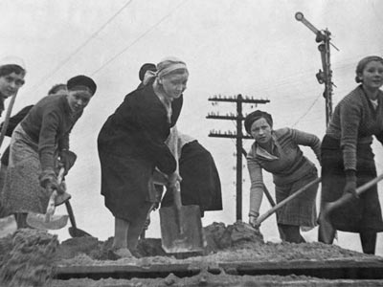
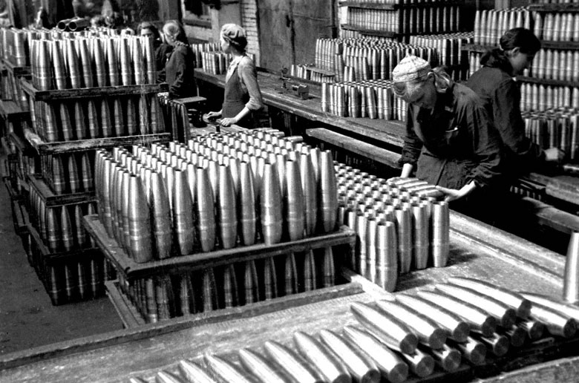

Slide 13
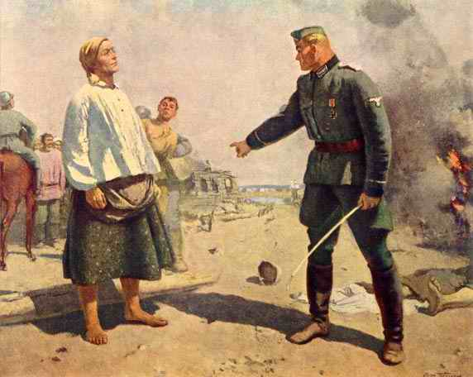
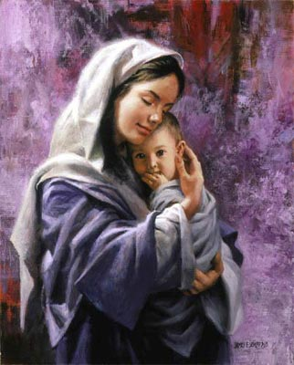

Slide 14
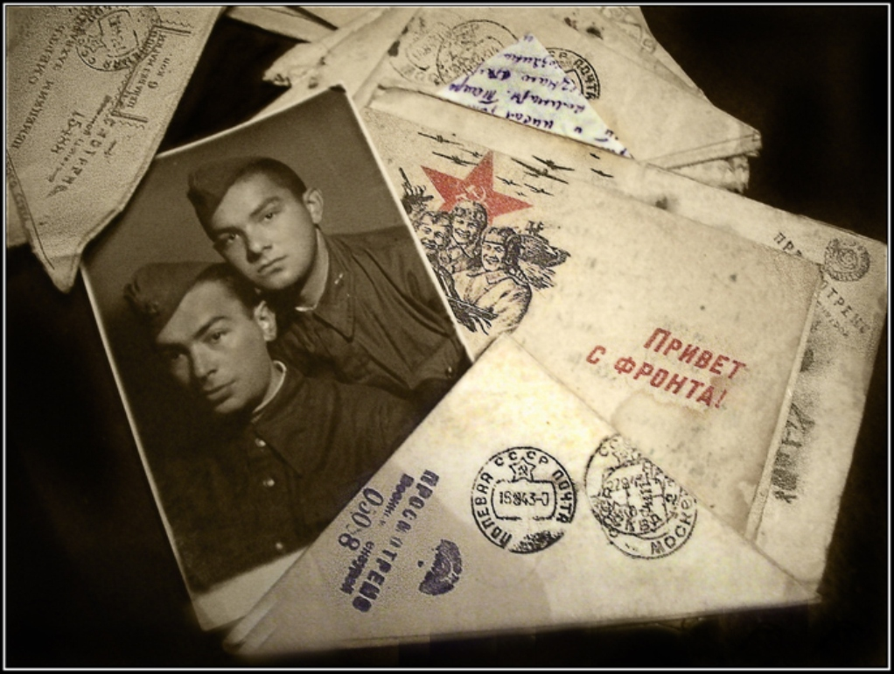
Солдатские письма.

Slide 15

Хотят ли русские войны?

Slide 16
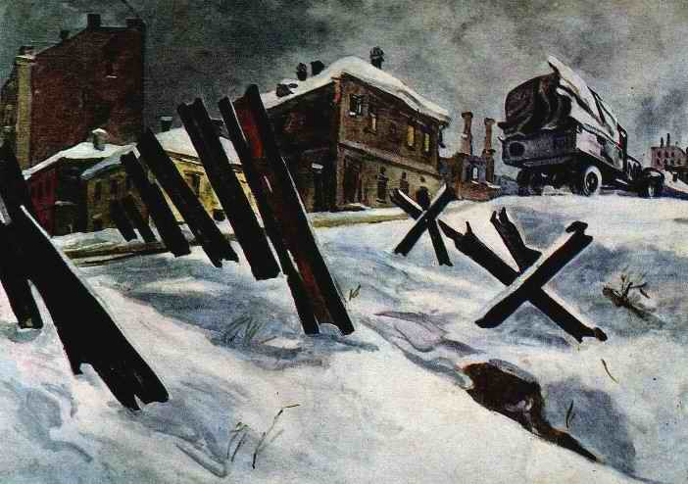
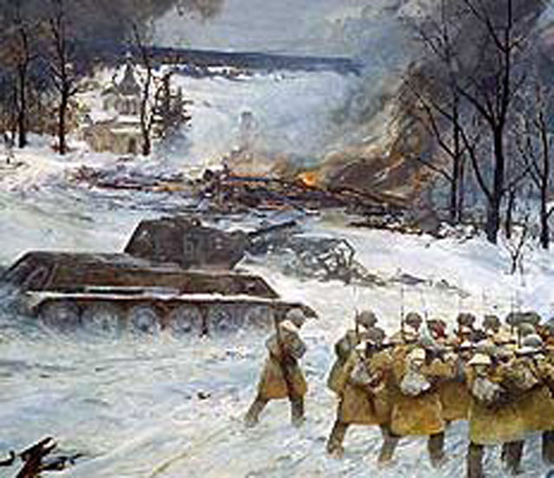

Slide 17
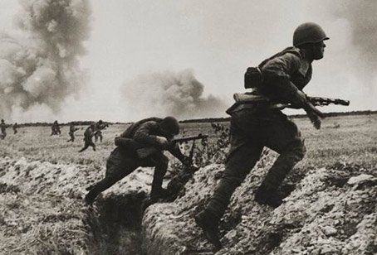
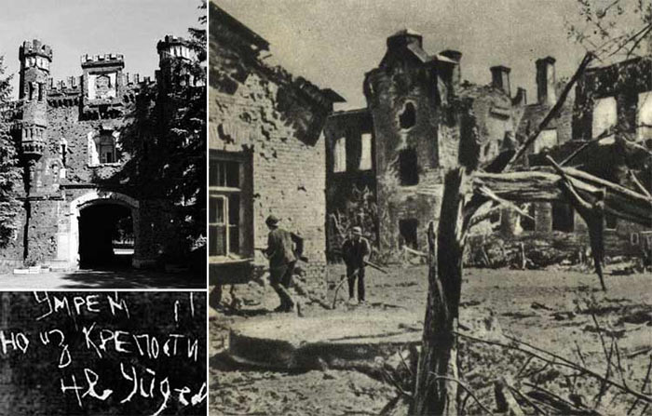

Slide 18


Не гаснет памяти свеча.

